Slide 1
Null Safety dan Late Variable
Mobile Programming – Dart – Angga – 04421 – Lp3i

Slide 2
Null Safety
Null safety dalam Bahasa Dart memastikan bahwa variabel tidak bisa memiliki nilai null kecuali jika secara eksplisit diizinkan. Tujuannya adalah mencegah kesalahan null yang sering terjadi pada runtime dan meningkatkan keadalan aplikasi

Slide 3
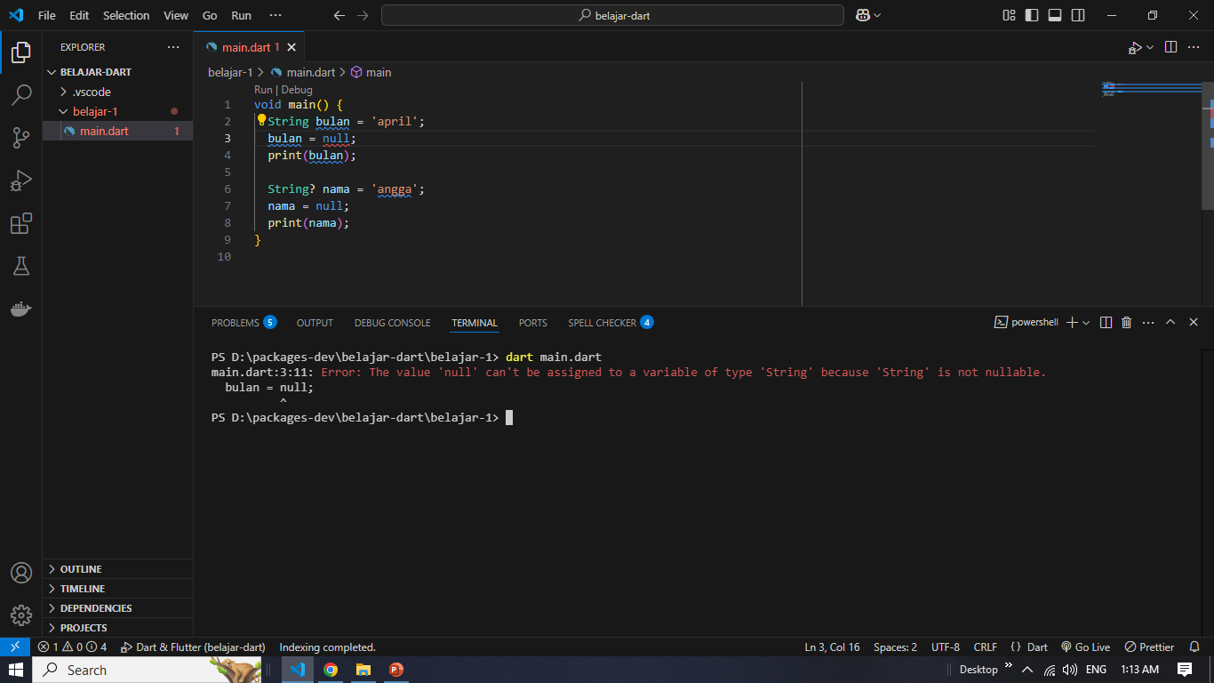
Percobaan Null Safety
Percobaan pada gambar terlihat disamping menunjukan variable bulan dengan type String tidak dapat null/nullable error terjadi pada baris 3, tapi jika menggunakan ‘ ? ’ Diakhir deklarasi dan sebelum nama variable maka bisa digantikan value dari variablenya menjadi null.

Slide 4
Late Variable
Variabel yang dideklarasikan dengan ‘ late ’ memungkinkan nilai variabel untuk diinisialisasi nanti, meskipun variabel tersebut bertipe non-nullable. Tujuannya adalah untuk menunda inisialisasi variabel hingga benar-benar dibutuhkan.

Slide 5
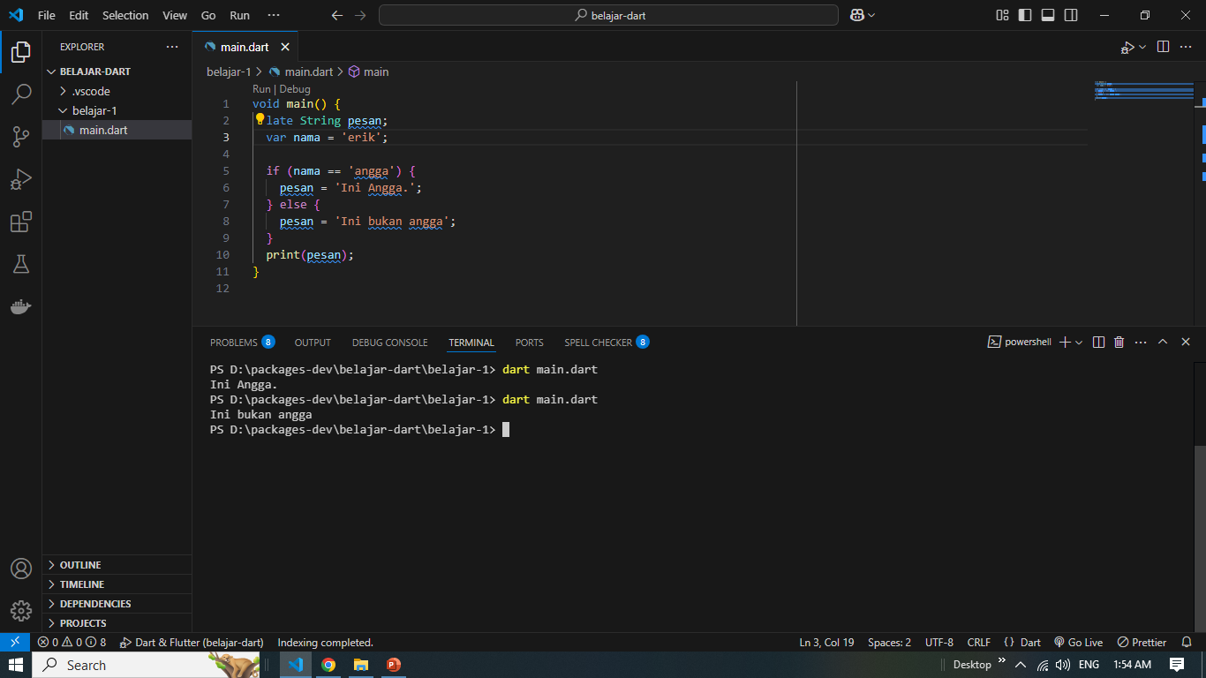
Percobaan Late Variable
Pada gambar disamping menunjukan pendeklarasian variable pesan yang hanya nama dan tipe saja dan diisi setelah variable nama, dengan cara pengkondisian kemudian mencetak variable pesan sesuai kondisi yang terpenuhi.

